Slide 1
11강. JSP 본격적으로 살펴보기-III
request 객체의 이해
response 객체의 이해
Lecturer Kim Myoung-Ho
Nickname 블스
blogstudy@naver.com

Slide 2
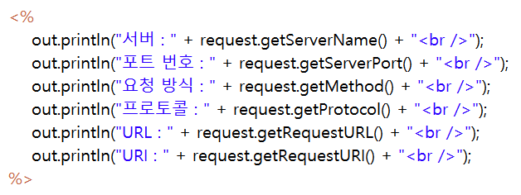
11-1. request 객체의 이해
웹브라우저를 통해 서버에 어떤 정보를 요청하는 것을 request라고 합니다. 그리고 이러한 요청 정보는 request객체가 관리 합니다.
웹브라우저
(클라이언트)
서버
Request
Response
Request객체 관련 메소드((jsp_11_1_ex1_requestobj)
getContextPath() : 웹어플리케이션의 컨텍스트 패스를 얻습니다.
getMethod() : get방식과 post방식을 구분할 수 있습니다.
getSession() : 세션 객체를 얻습니다.
getProtocol() : 해당 프로토콜을 얻습니다.
getRequestURL() : 요청 URL를 얻습니다.
getRequestURI() : 요청 URI를 얻습니다.
getQueryString() : 쿼리스트링을 얻습니다.

Slide 3
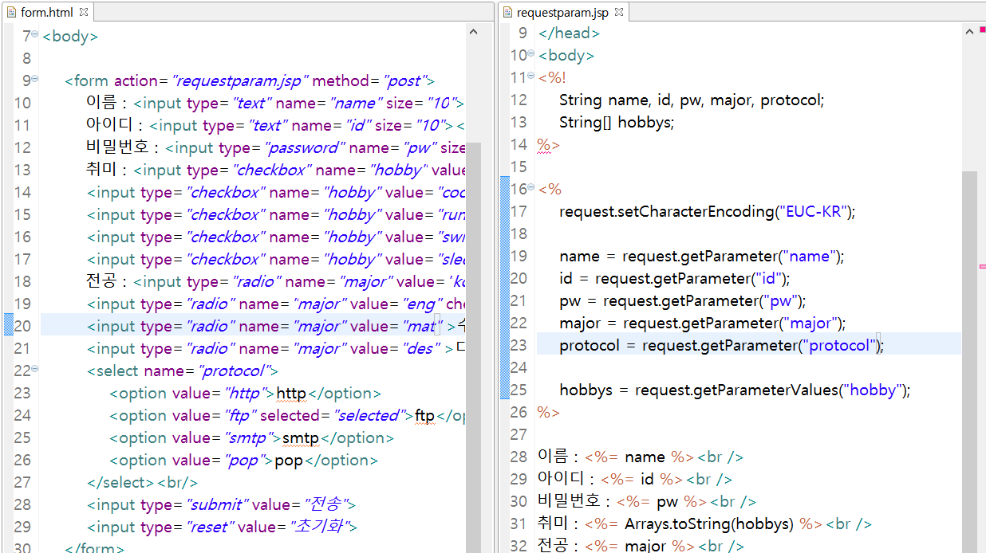
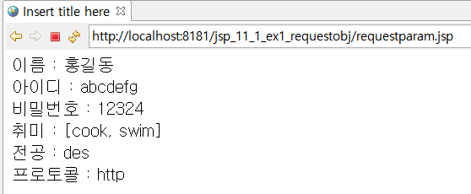
11-1. request 객체의 이해
Parameter 메소드((jsp_11_1_ex1_requestobj)
앞에서 살펴본 요청관련 메소드 보다 실제 많이 쓰이는 메소드는 parameter와 관련된 메소드들 입니다.
Jsp페이지를 제작하는 목적이 데이터 값을 전송하기 위해서 이므로, parameter 관련 메소드은 중요 합니다.
getParameter(String name) : name에 해당하는 파라미터 값을 구함.
getParameterNames() : 모든 파라미터 이름을 구함.
getParameterValues(String name) : name에 해당하는 파라미터값들을 구함.

Slide 4
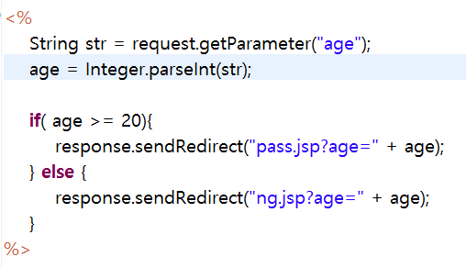
11-2. response 객체의 이해
웹브라우저의 요청에 응답하는것을 response라고 하며, 이러한 응답(response)의 정보를 가지고 있는 객체를 response객체 라고 합니다.
웹브라우저
(클라이언트)
서버
Request
Response
Request객체 관련 메소드(jsp_11_2_ex1_responseobj)
getCharacterEncoding() : 응답할때 문자의 인코딩 형태를 구합니다.
addCookie(Cookie) : 쿠키를 지정 합니다.
sendRedirect(URL) : 지정한 URL로 이동합니다.
pass.jsp
requestex.html
request_send.jsp
sendRedirect()
ng.jsp

